Slide 1
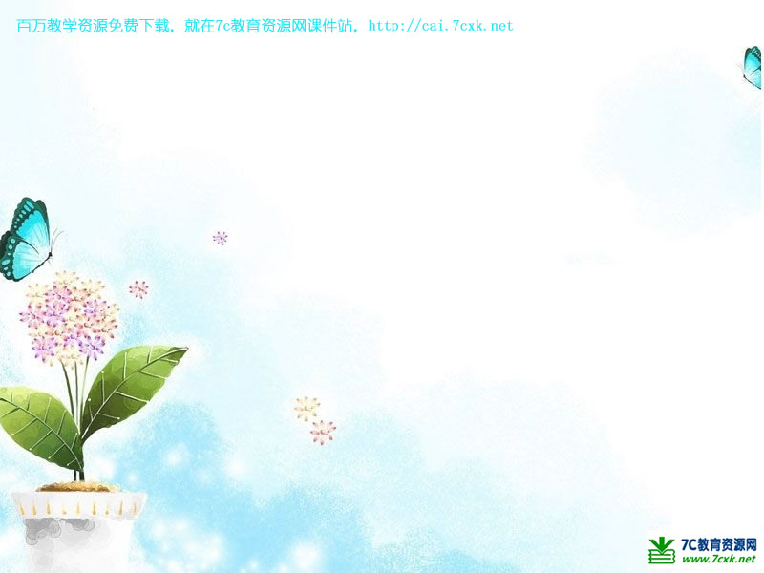
苏教版
一年级 语文 下册

Slide 2
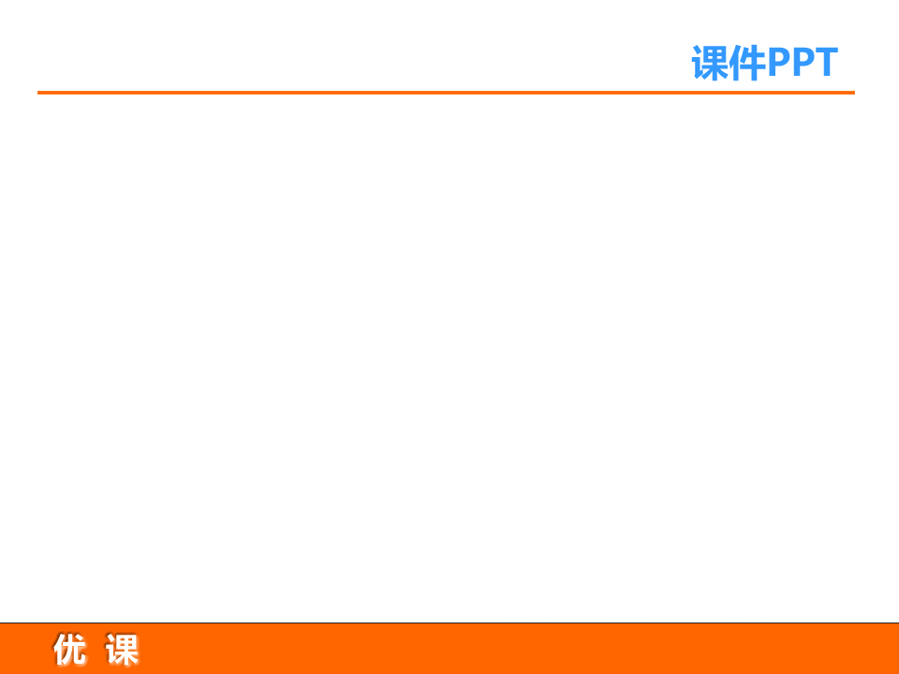
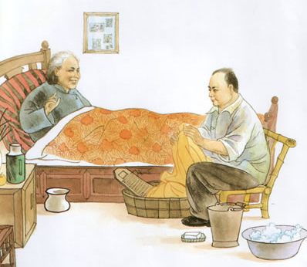
chén yì tàn mǔ
18 陈毅探母

Slide 3


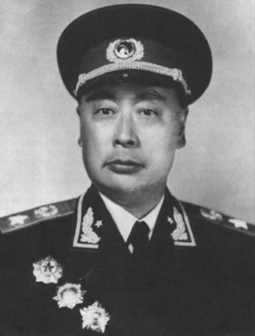
小朋友们，你们知道这个
威风凛凛的将军是谁吗？
wēi lǐn
chén yì
陈 毅

Slide 4
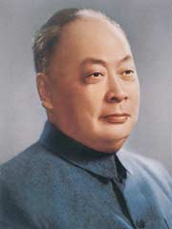
陈毅爷爷是中华人民共和国十大元帅之一，解放军的高级将领。新中国成立后，先后担任过上海市市长、中共中央军委副主席等职务。

Slide 5
chén
陈旧
陈年
陈放
陈

Slide 6
mǔ
母
母亲
母爱
父母

Slide 7

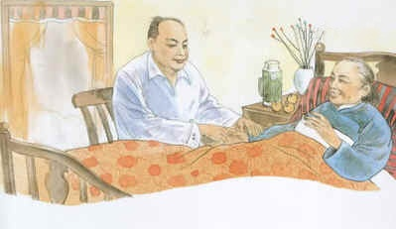
题目中的“探”是什么意思呢？请小朋友仔细听故事，边听边思考：陈毅，是一位元帅，是国内外知名的革命家、军事家、外交家。他是怎样对待自己的母亲的呢？

Slide 8
1、朗读课文，读准字音，读通句子。
2、标出自然段。
3、画出生字词，自学生字。

Slide 9
chén yì
yuán shuài
mǔ qīn
bìng
陈毅 元帅 母亲 生病
赶回 故乡 探望 床前
询问 衣服 打水 替
今天 多少次
gǎn
gù
tàn
chuáng
xún
yī
dǎ
tì
jīn
cì

Slide 10
陈毅 元帅 母亲 生病
赶回 故乡 探望 床前
询问 衣服 打水 替
今天 多少次

Slide 11
读好句子
①一进家门，陈毅就来到母亲床前，拉着她的手，细心地询问病情。
②他看见母亲换下的衣服还没洗，就打来一盆水，一边洗衣服，一边跟母亲谈家常。
③陈毅说:“娘，快别这么说。我从小到大，你不知道替我洗了多少次衣服。今天我给你洗洗衣服，是应该的呀！”

Slide 12
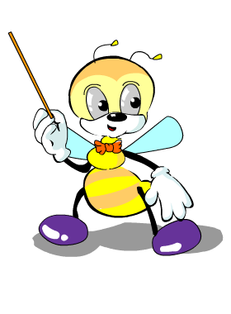
请大家再读课文，找一找哪几个自然段写了陈毅爷爷探望母亲时的情况。

Slide 13
询问病情

Slide 14
为母亲洗衣服

Slide 15

识记字形
广
yuán
chuáng yī
dǎ
cì
jīn
元
广
床
衣
打
次
今
床前
床头
木床
上床
元帅
几元
元旦
公元
衣服 打开
上衣 打扫
毛衣 拍打
衣架 打人
一次
上次
次品
层次
今天
今年
当今
今日

Slide 16


游
戏
识
字
探
帅
询
病
毅
母
亲
元
赶
陈
替
今
打
床
衣
故
乡

Slide 17
陈毅 母亲 元帅 故乡 床前 今天 询问 衣服

Slide 18


妈妈很想念陈毅，陈毅也很想念妈妈。有一年，陈毅元帅知道母亲生病了，他心里会怎样想？他是怎样做的呢？
陈毅元帅的母亲生病了，陈毅知道后，赶回故乡看望。
赶快读读第一自然段吧！

Slide 19
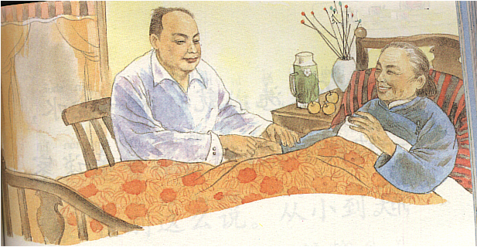
.
.
一进家门，陈毅就来到母亲床前，拉着她的手，细心地询问病情。
拉着
细心地询问

Slide 20
比较一下，你喜欢哪个句子？
A陈毅回到家，来到母亲床前，拉着她的手，询问她的病情。
B一进家门，陈毅就来到母亲床前，拉着她的手，细心地询问病情。

Slide 21

说话训练
一进家门，陈毅就来到母亲床前。
①晚上一放学，小红就（ ）。
②（ ），妈妈就开始做饭。
③（ ），（ ）。

Slide 22
他看见母亲换下的衣服还没洗，就打来一盆水，一边洗衣服，一边跟母亲谈家常。

Slide 23
我会说：
A.音乐老师一边唱歌，一边（ ）。
B.小鸟一边（ ），一边（ ）。
C.（ ）一边（ ），一边（ ）。

Slide 24
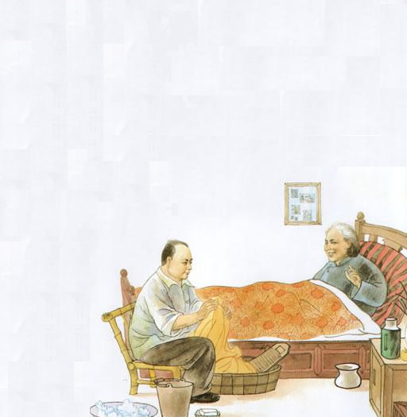
一进家门，陈毅就来到母亲床前，拉着她的手，细心地询问病情。他看见母亲换下的衣服还没洗，就打来一盆水，一边洗衣服，一边跟母亲谈家常。

Slide 25
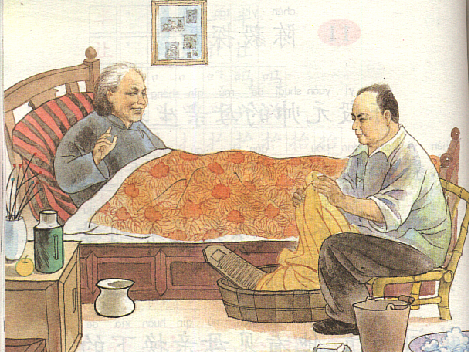
.
.
母亲说：“你也五六十岁了，还替娘洗衣服。”陈毅说：“娘，快别这么说。我从小到大，你不知道替我洗了多少次衣服。今天，我给你洗洗衣服，是应该的呀！”
. . . .
多少次
应该

Slide 26
游子吟
慈母手中线，游子身上衣。
临行密密缝，意恐迟迟归。
谁言寸草心，报得三春晖！

Slide 27
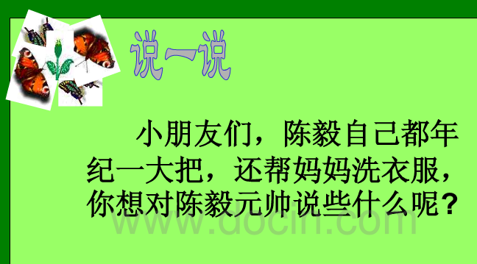

Slide 28
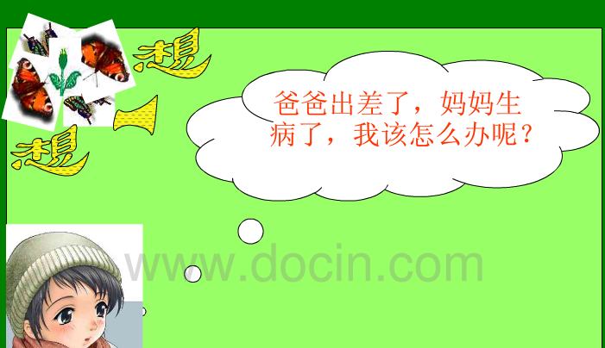

Slide 29

照样子填空
细心地（询问） 崭新的（衣服）
高兴地（ ） 美丽的（ ）
认真地（ ） 高大的（ ）
难过地（ ） 可爱的（ ）
紧紧地（ ） 厚厚的（ ）

